Slide 1

运用大数据和机器学习手段研究蛇纹石多型的成分差别
指导老师：张舟 答辩人：史程日 答辩时间：2021.01.25

Slide 2
01
选题背景与意义
02
文献综述
目 录
03
研究内容
CONTENTS
04
技术路线及可行性分析
05
进度安排与预期目标

Slide 3
选题背景与意义
蛇纹石化
蛇纹石化是洋壳超基性岩低温水热蚀变过程的主要反应之一
该反应能极大地影响岩石物理化学性质
洋壳中超基性岩完全蛇纹石化后会使洋壳富水，进而使洋壳体积增大，极大地影响岩石的流变学特征。
图源：Ningthoujam et al., 2012

Slide 4
选题背景与意义
目的
意义
本研究借助大数据和人工智能的手段，有效地从矿物成分上区分蛇纹石多型，进而研究蛇纹石多型与元素成分存在何种联系以及反演当时发生蛇纹石化的环境和物质转移部分
研究蛇纹石的化学成分有助于理解蛇纹石化反应对海洋体系内元素迁移和相关构造运动的影响

Slide 5
文献综述
支持向量机
K均值
SVM方法在理论上具有突出的优势，有关SVM的应用研究得到了很多领域的学者的重视，在人脸检测、验证和识别、说话人/语音识别、文字/手写体识别、图像处理、及其他应用研究等方面取得了大量的研究成果。
聚类分析是数据挖掘中的一个重要研究领域，是一种数据划分或分组处理的重要手段和方法。聚类无论在商务领域，还是在生物学、Web文档分类、图像处理等其他领域都得到了有效的应用。
蛇纹石研究
现存问题
绝大部分学者通过蛇纹石的物理性质来区分蛇纹石的不同多型。
对蛇纹石元素成分的研究还停留在基础认识阶段。
虽然支持向量机和K均值聚类等大数据分析手段在多个领域中发挥了重大作用，推动了不少研究进展，但是在地质学和地球化学的领域中，鲜有学者使用这类方法来进行矿物识别、矿物成分分析等工作。
目前影响蛇纹石多型的关键因素仍需进一步研究。

Slide 6
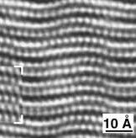
研究内容
01
02
03
纤蛇纹石（Chrysotile）
利蛇纹石（Lizardite）
叶蛇纹石（Antigorite）
管状结构，宏观表达为纤维
片层状结构
片层状结构，四面体片周期性倒转
图源：TEM tech

Slide 7
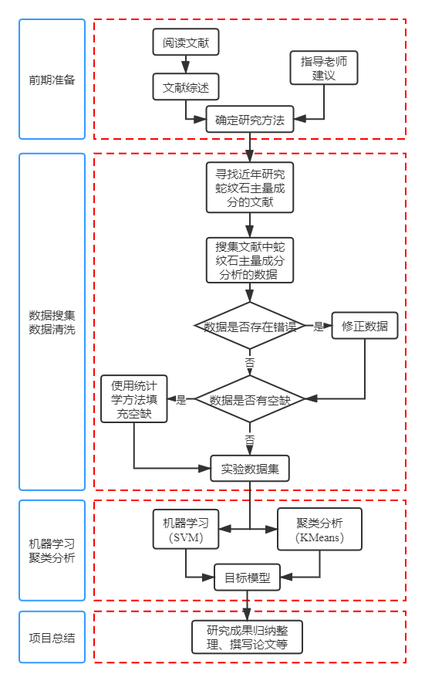
技术路线

Slide 8
可行性分析
数据可行性
技术可行性
近十几年许多学者使用不同方法手段对蛇纹石成分进行研究，大量实验数据可获取
机器学习、聚类分析等技术成熟且有广泛应用

Slide 9
进度安排
前期准备
2021年1月12日-2021年1月17日，完成开题报告内容和答辩ppt
数据准备
2021年1月19日-2021年2月28日，搜集文献中数据，并对其进行数据清洗；开始熟悉Python环境下，SVM和Kmeans的调试和应用；
机器学习/聚类分析
2021年3月1日-2021年4月15日，在已有数据的基础上，完成SVM和Kmeans的应用，并得出相关结果
撰写论文
2021年4月16日-2021年5月15日，完成论文撰写工作
论文答辩
2021年5月16日-2021年6月7日，完成答辩ppt和论文查重工作

Slide 10
预期目标
初步建立蛇纹石矿物成分数据库，并使用统计学手段完成相关数据清理。
在Python环境下实现SVM和Kmeans，在已有数据库的基础上获得区分蛇纹石多型成分差别的模型。

Slide 11
参考文献
Vapnik, Lerner A. Pattern Recognition using Generalized Portrait. Automation and Remote Control, 1963, 24:6
Kimeldorf G, Wahba G. Some results on Tchebycheffian spline functions. J.Math. Anal. Applic., 1971, 33(1):82~95
Wahba G. Spline Models for Observational Data(book). SIAM, CBMS-NSF Regional Conference Series, V59-1990
Boser B, et al. A training algorithm for optimal margin classifiers. Fifth Annual Workshop on Computational Learning Theory. ACM Press, Pittsburgh. 1992
Vapnik V. The Nature of Statistical Learning Theory. Springer-Verlag, New York. 1995
Keerthi S S, et al. A fast iterative nearest point algorithm for support vector machine classifier design: [Technical Report No. TR-ISL-99-03]. Dept of CSA, IISC, Bangalore, INDIA. 1999
Cristianini N, et al. Dynamically Adapting Kernels in Support Vector Machines Neuro COLT:[Technical Report TR-1998-017]. Royal Holloway College.
Tsuda K. Optimal Hyperplane Classifier with Adaptive Norm:[ETL technical report TR-99-9].1999
Pontil M, et al. On the Noise Model of Support Vector Machine Regression, CBCL Paper # 168, AI Memo # 1651, Massachusetts Institute of Technology, Cambridge, MA, October 1998
Zhang Ling, Zhang Bo.Relationship Between Support Vector Set and Kernel Functions in SVM. J.Comput. Sci.&Technol.,2002,17(5):549
Zhang Ling. The Relationship Between Kernel Functions Based SVM and Three-layer Feedforward Neural Networks.Chinese J.Computer, 2002,25(7):1-5
Weston J,Watkins C.Multi-class Support Vector Machines. Technical Report, CSD-TR-98-04, Department of Computer Science, Royal Holloway, University of London, Egham, TW20 0EX, UK.Http://citeseer.nj.nec.com/8884.html,1998
Schwenker F.Hierarchical Support Vector Machines for Multi-class Pattern Recognition.Proceedings of the 4th International Conference on knowledge-based Intelligent Engineering Systems & Allied Technologies. Brighton, UK,2000-08-30/09-01
开题报告
参考文献
Osuna E, Freund R. Training Support Vector Machines: an Application to Face Detection [A].Proc.of Computer Vision and Pattern Recognition [C]. San Juan, Puerto Rico, IEEE Computer Soc., 1997: 130-136
马勇,丁晓青.基于层次型支持向量机的人脸检测.清华大学学报(自然科学版),2003,43(1):35-38
柳回春，马树元，吴平东.UK心理测试自动分析系统的手写体数字识别.北京理工大学学报，2002,22(5):599-603
高学，金连文，尹俊勋等.一种基于支持向量机的手写汉字识别方法，电子学报，2002,30(5):651-654
LI G H, HUANG J F. CDRUG: a web server for predicting anticancer activity of chemical compounds[J]．Bioinformatics ，2012 , 28（24）：3334-3335．
JIANG Q, ZHAI C, XIONG Z. Chemical compound classification based on improved Max-Min kernel[J] . Journal of Chemical & Pharmaceutical Research, 2014.
王山，孙莉，吴杰，等．一种基于计数型布隆过滤器的分子相似性算法研究［J］．计算机科学，2017 ，44（b11）：552-556．
张建辉. K-means聚类算法研究及应用[D]. 武汉理工大学.
熊志斌, 朱剑锋与王冬, K-means聚类算法的研究和应用. 电脑编程技巧与维护, 2014(8): 10-12.

Slide 12
参考文献
Zanghirati G, Zanni L. A parallel solver for large quadratic programs in training support vector machines[J]. Parallel Computing, 2003, 29(4): 535-551.
Graf H P, Cosatto E, Bottou L, et al. Parallel support vector machines: the cascade SVM[J]. Advances in Neural Information Processing Systems, 2004, 17(1): 521-528.
Weimer D, Kohler S, Hellert C, et al. GPU architecture for stationary multisensor pedestrian detection at smart intersections[C]//Proceedings of the Intelligent Vehicles Symposium, Baden, Jun 5-9, 2014. Piscataway: IEEE, 2014: 89-94.
Alham N K, Li M Z, Liu Y, et al. A mapreduce- based distributed SVM ensemble for scalable image classification and annotation[J]. Computers and Mathematics with Applications, 2013, 66(10): 1920-1934.
Liu Z S, Pan Z S. Research on parallel SVM algorithm based on Spark[J]. Computer Science, 2016, 43(5): 238-242.
Hartigan J A. Asymptotic Distributions for Clustering Criteria[J]. The Annuals of Statistics, 1978, 6(1) : 117-131.
Pollard D. Strong Consistency of K-means Clustering[J]. The Annuals of Statistics, 1981, 9(1) : 135-140.
Creator R, Kaufman L, Source R, et al. K-means Type Algorithms: A Generalized Convergence Theorem and Characterization of Local Optimality[J]. IEEE Transactions on Pattern Analysis and Machine Intelligence, 1984, 6(1) : 81-87.
Chinrungrueng C, Sequin C H. Optimal Adaptive K-means Algorithm with Dynamic Adjustment of Learning Rate[J]. IEEE Transactions on Neural Networks, 1995, 6(1): 157-169.
Rezaee M R，Lelieveldt B P，Reiber J H． A New Cluster Validity Index for the Fuzzy C － Means［J］． Pattern Recognition Letters，1998， 19( 3 － 4) : 237 － 246．
成卫青，卢艳红. 一种基于最大最小距离和SSE 的自适应聚类算法[J]. 南京邮电大学学报（自然科学版），2015，35（2）：102-107.
王建仁，马鑫，段刚龙. 改进的K-means 聚类k 值选择算法[J]. 计算机工程与应用，2019，55（8）：27-33.
贾瑞玉，李玉功. 类簇数目和初始中心点自确定的Kmeans算法[J]. 计算机工程与用，2018，54（7）：152-158.
Duda R O，Hart P E． Pattern Classification and Scene Analysis [M]． New York: John Wiley ＆ Sons Inc．，1973．
Xiong C，Hua Z，Lv K，et al.An improved K-means text clustering algorithm by optimizing initial cluster centers[C]//2016 7th International Conference on Cloud Computing and Big Data，Macau，2016：265-268.
Du X，Xu N，Zhou C，et al.A density- based method for selection of the initial clustering centers of K-means algorithm[C]//2017 IEEE 2nd Advanced Information Technology，Electronic and Automation Control Conference，Chongqing，2017：2509-2512.
唐东凯，王红梅，胡明，等. 优化初始聚类中心的改进K-means 算法[J]. 小型微型计算机系统，2018，39（8）：1819-1823.
陈磊磊. 不同距离测度的K-Means 文本聚类研究[J]. 软件，2015，36（1）：56-61.
Xu Y，Fu X L，Li H H，et al.A K-means algorithm based on feature weighting[C]//2018 2nd International Conference on Electronic Information Technology and Computer Engineering，Shanghai，2018.
Amirgaliev, E., et al., Recognition of Rocks at Uranium Deposits by Using a Few Methods of Machine Learning. Soft Computing in Machine Learning, 2014: p. 33-40.
Song, Q., et al., Combination of minimum enclosing balls classifier with SVM in coal-rock recognition. PLOS ONE, 2017. 12(9): p. e0184834.
Nurzynska, K. and S. Iwaszenko, Application of texture features and machine learning methods to grains segmentation in rock material images. Image Analysis & Stereology, 2014.
张哲远, 陈立辉, 张新阳. 基于SVM的岩石镜下鉴定模式探究[J]. 科技视界, 2019, 000(036):27-28,20.
吴承炜, 史如晋, 曾万聃. 基于Siamese网络的矿物拉曼光谱识别[J]. 激光与光电子学进展, 2020, v.57;No.668(09):271-277.
徐述腾, 周永章. 基于深度学习的镜下矿石矿物的智能识别实验研究[J]. 岩石学报, 2018, 34(11).

Slide 13

THANKS
请老师批评指正

